Slide 1
祝福あれ、
主の御名によって
来る人に
2024年3月2日 第9課

Slide 2
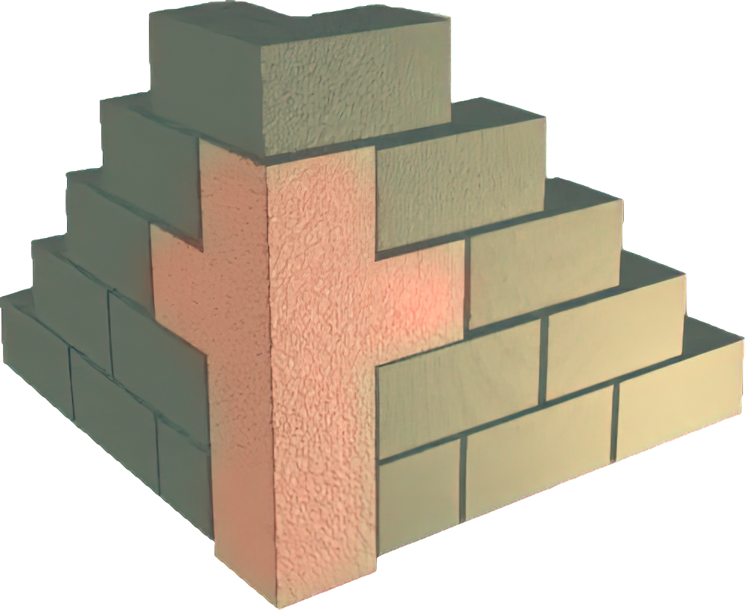
「家造りらの捨てた石は
隅のかしら石となった。
これは主のなされた事で
われらの目には
驚くべき事である。」
( 詩編18:22, 23, 口語訳）

Slide 3
「家を建てる者の退けた石が
隅の親石となった。
これは主の御業
わたしたちの目には
驚くべきこと。」
( 詩編１18:22, 23, 新共同訳)

Slide 4
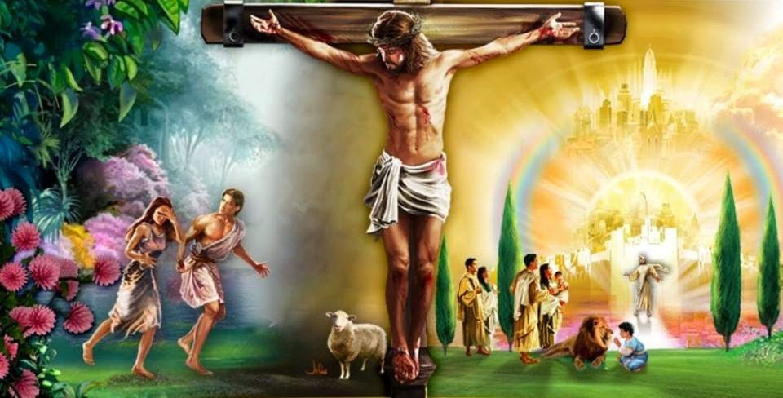
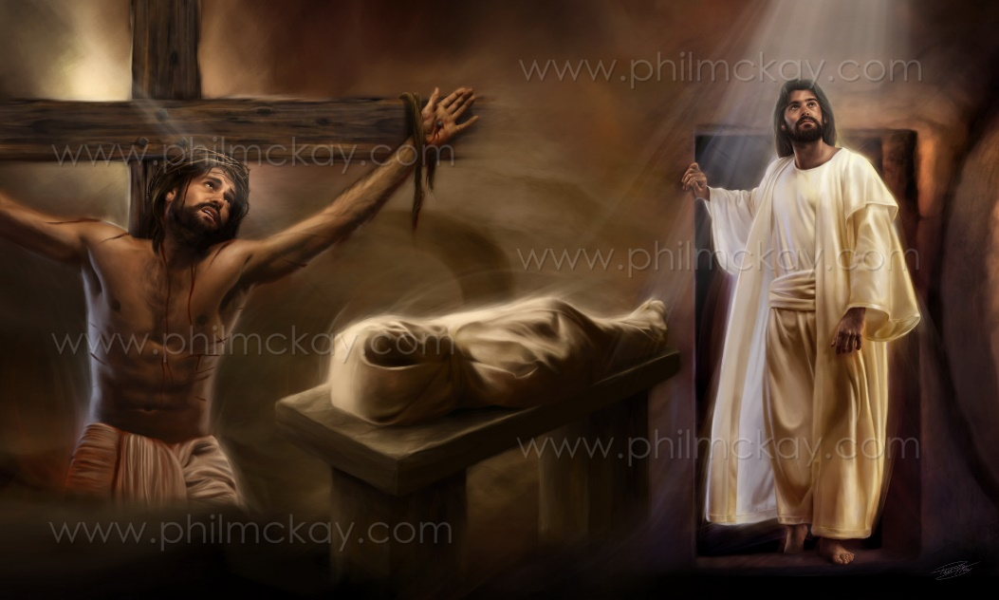
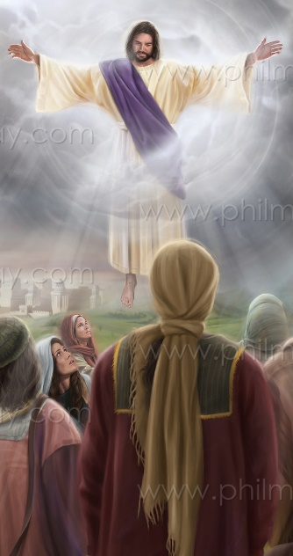
詩篇は作者の心情や神との関係を物語っている。しかし、それだけにとどまらない。
聖霊は、聖書記者たちに霊感によって、贖罪の計画のさまざまな本質的な側面を明確に表現するよう導いた。
詩篇のおかげで、私たちの救い主であるメシア、主イエス・キリストの生涯、死、復活、昇天、栄光の出来事を神がどのように計画して下さったのかを知ることができる。
羊飼い(詩篇23篇)
苦難の救世主(詩篇22篇)
ダビデの子 (詩篇89・132篇)
永遠の王 (詩篇2篇)
大祭司 (詩篇110篇)

Slide 5
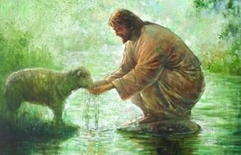
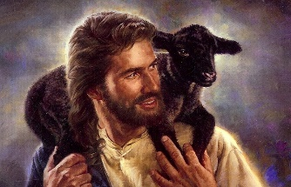
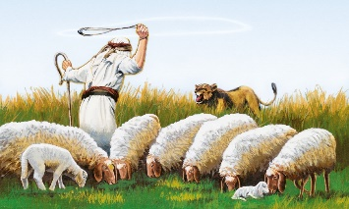
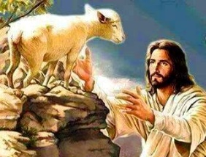
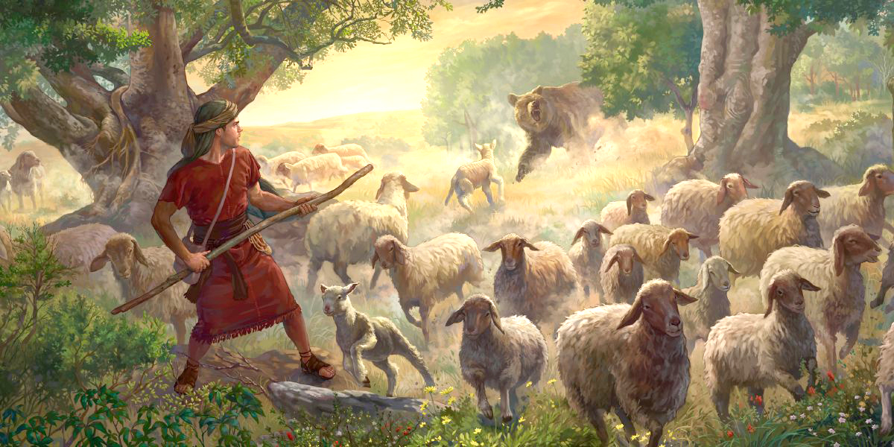
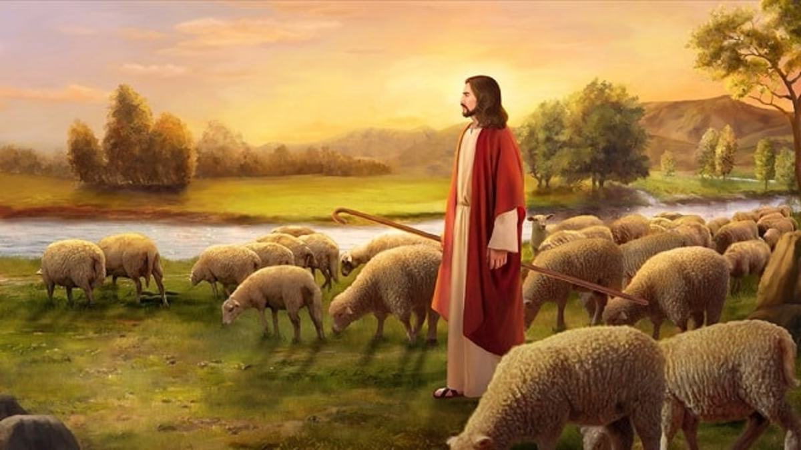
羊飼い
主はわたしの牧者であって、わたしには乏しいことがない。(詩篇23:1)
詩篇の多くの作者であるダビデは、その生涯の初期に、父の家畜を飼うことに専念した（サム上16:11-13、 サム下7:8）。彼は羊を愛し、危険から守ることを 学んだ（サム上17:34-35）。
詩篇を作るにあたって、ダビデは自分自身とイスラエルの民を、神である羊飼いから個人的に世話を受ける羊のように見ていた（詩23:1-4）。
神（私たちの羊飼い）と私たち（その牧場の羊）の間にはどのような関係があるのだろうか？
詩篇95:6-7 神は私たちの創造主
詩篇 28:9 神は私たちの救い主
詩篇 78:52 神は私たちの導き手
詩篇 79:13 私たちは彼を讃える
イエスは良き羊飼いである。イエスが私たちを創造し、 救い、導いてくださるので、私たちはイエスのものなのです（ヨハ10:4, 11-12）。
主との親密な関係に入るとき、私たちは主の声を認識し、 主の群れの一員となる（ヨハ10:4-5、16）。

Slide 6
羊とあなたの最も似ている点は何ですか？ 詩編２３篇を 日々の生活の中でキリストとの交わりを 深めることに活かす 方法を考えてみてください。

Slide 7
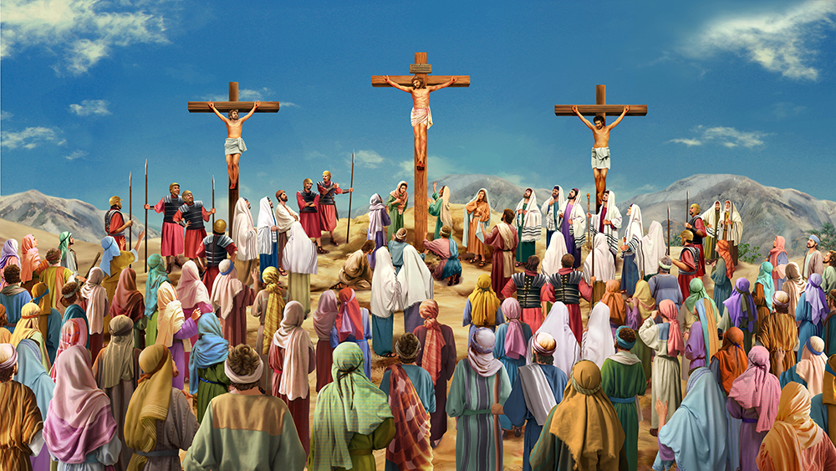
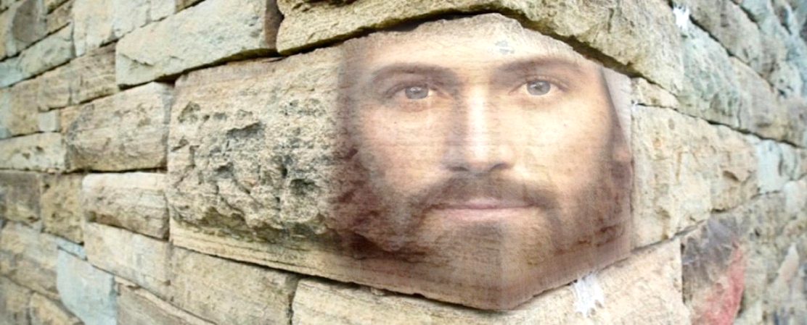
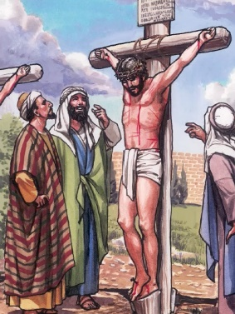
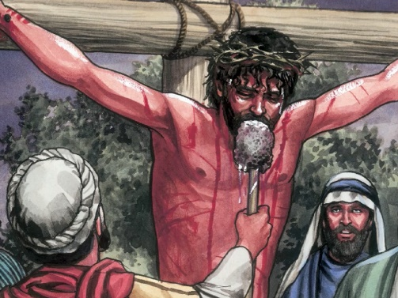
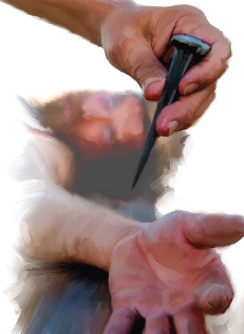
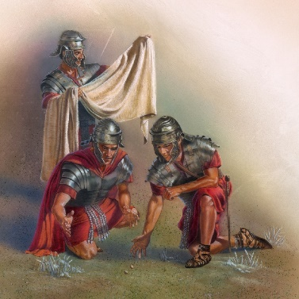
苦難の救世主
わたしは水のように注ぎ出され、わたしの骨はことごとくはずれ、わたしの心臓は、ろうのように、胸のうちで溶けた。 (詩篇 22:14節)
詩篇22篇はメシアの苦しみを予言している。それはまさにイエスの十字架刑において成就した。
1節 イエスの言葉 (マタ27:46、マコ15:34)
2-6節 イエスの感情
7節 嘲って首を振る（マタ27:39、マコ15:29）
8節 群衆の言葉（マタイ27：43）
9-14節 イエスへの信頼と経験
15節 イエスは渇いておられる（ヨハ19：28）
16節 彼らはイエスの手と足を刺した（ヨハ20：25）
17節 彼らは彼の骨を一本も折らなかった（ヨハ19：31-37）
18節 兵士たちは衣服を分けた（マタ27:35、マコ15:24、ルカ23:34、ヨハ19:23-24）
民から拒絶され、苦しみを受けたにもかかわらず、神はイエスを霊的神殿の「礎」とされた（詩118:22、エペソ2:20-22、1ペテロ2:4）。
この “石 ”の上に落ちることを許せば、私たちは砕かれ、救いを得ることができる。 しかし、もしこの石を拒むなら、私たちは粉々に砕かれ、失われる（ルカ 20:17-18）

Slide 8
もしキリストと同時代に 生き、キリストの受難を 目撃していたとしたら あなたはどのような態度を とっていたでしょうか？

Slide 9
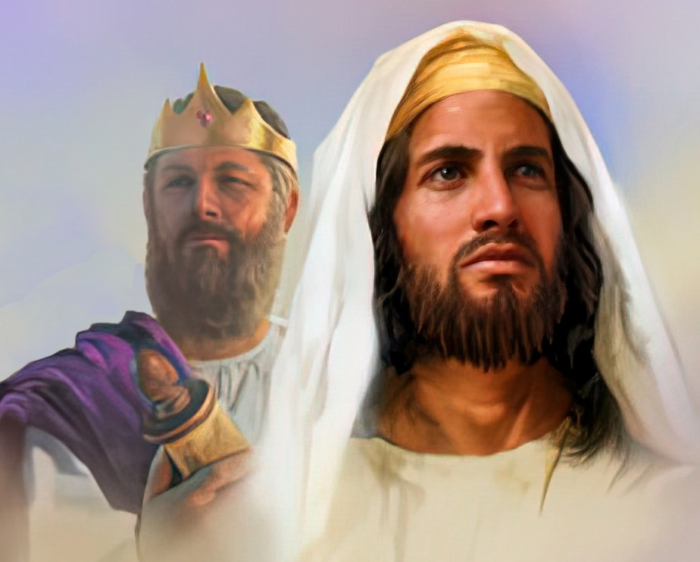
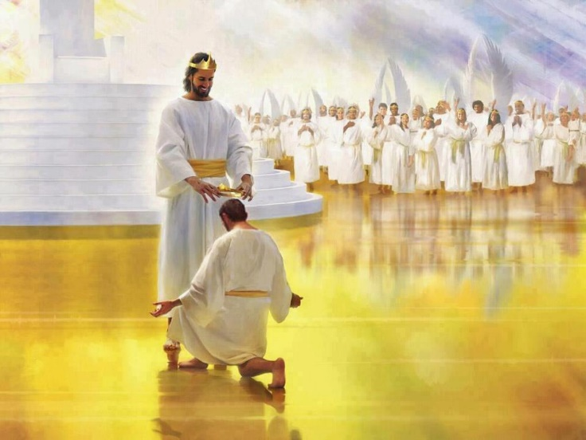
あなたは言われました、「わたしはわたしの選んだ者と契約を結び、わたしのしもべダビデに誓った、 『わたしはあなたの子孫をとこしえに堅くし、あなたの王座を建てて、よろずよに至らせる』」。
(詩篇 89:3-4)
ダビデの子
神はダビデと契約を結び、ダビデを「長子」、すなわち地の王の中で最も偉大な者とされた（詩89:27）。
ダビデの子孫がイスラエルの王座に永遠に座ると誓ったのだ（詩89:3-4）。
しかし、神はその油注がれた者を拒み、王国を取り去られた（詩89:38-39）。なぜか？
契約の人間の部分は失敗した（詩132:11-12）。しかし、神は契約を守られた（詩89:30-37）。
ダビデの子、油注がれた方であるイエスは、永遠に王冠を被られた（詩132:17-18）。
神がダビデと結ばれた契約は、私たちすべてに関わるものである。弱い人間である私たちは、契約の条件を守ることに何度も失敗するが、神はその憐れみによって、信仰によって救い主にすがり、自らを「王であり祭司である」（黙1:5-6）と宣言する私たちすべてを尊んでくださる。

Slide 10
あなたの信仰は 神様への恐れに基づいていますか？ それとも神様への愛に基づいていますか？ 聖書は、イエス様が誰であり、 私たちのために何をしてくださったか についてどのように教えていますか？

Slide 11
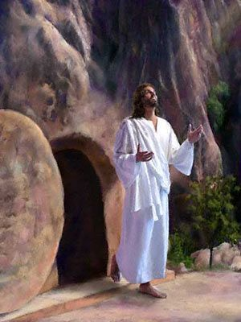
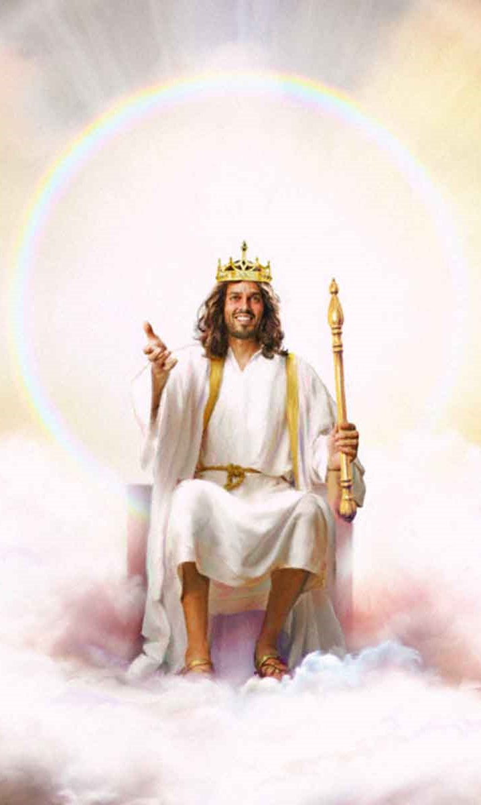
永遠（不滅）の王
「わたしはわが王を聖なる山シオンに立てた」と。(詩篇 2:6)
復活の際、神はイエスをその御子と宣言された（詩2:7、使13:32-33）。この表現は、イエスがダビデ契約を引き受け、永遠の王となったことを示している（詩2:8-12）。
サタンは、イエスが不正な王であると非難し、王座を簒奪しようと望んでいた。しかし、復活によって、イエスは再び神の座に座った（詩110:1）。告発の虚偽が証明されると、イエスは天と地において礼拝され、罪と反逆の最終的な滅亡を待つ。
イエスの支配とはどのようなものなのか？
詩篇2:9、89:13
彼は強く、鉄の棒で打ち砕く。
詩篇 89:14
彼は正義であり、同時に慈悲深い。
詩篇 89:18
彼は神の民を守る

Slide 12
神様の裁きについて 疑問に思うことはありますか？ 最後には善が悪に勝利し、 正義が行われ、苦痛と苦しみが 永遠に打ち負かされるという希望を どうしたら持ち続けることが 出来るでしょうか？

Slide 13
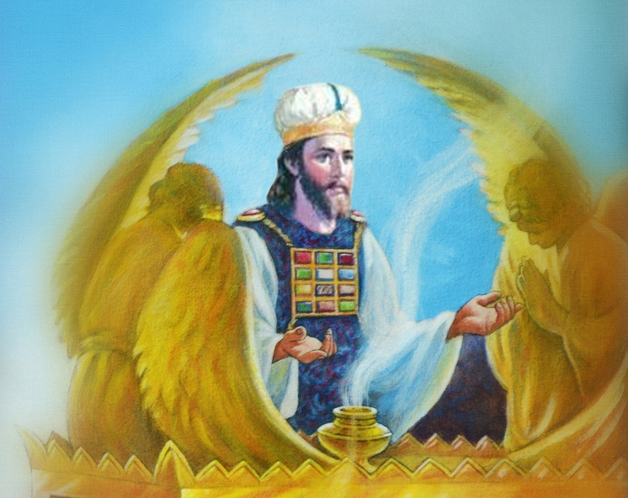
大祭司
主は誓いを立てて、み心を変えられることはない、「あなたはメルキゼデクの位にしたがって／とこしえに祭司である」。(詩篇110:4)
誓いはイエスを王として定め（詩132:11）、誓いはイエスを祭司として定める（詩110:4）。
イエスはユダ族であって、レビ族（祭司職）ではなかった。しかし、神ご自身は、イエスをレビ人の祭司職よりも優れた（そして先立つ）務めに従う大祭司と宣言された（ヘブ7:14-15、8:1）。
イエスの神権はどのような点で優れていますか？
ヘブ7:21
ヘブ9:24
ヘブ7:23-24
ヘブ7:25
ヘブ7:26
ヘブ6:20
それは誓いに基づいている
天の聖所で務めを果たす
死の影響を受けない
主の執り成しと救いは絶え間なく続く
彼は完璧であり、慈悲深い
彼は神のみ前で私たちを 直接代表することができる
イエスの素晴らしい王権的祭司職は、私たちに絶対的な従順と信頼を要求する。

Slide 14
キリストが王であり 祭司であるということについて あなたはどのような希望を もつことができますか？

Slide 15
E. G. W. (国と指導者17章より)
人間の堕落後、キリストはご自分の羊が、罪の暗い道で滅びる運命に陥ったのを見られた。彼は、これらのさまよう人々を救うために、天の父の家の誉れと栄光とを捨てられた。【・・・】「昼は暑さをふせぐ陰となり、また暴風と雨を避けて隠れる所」である彼の おりに群れを導く彼の声が聞こえる（イザヤ4：6）。彼は根気強く群れを守られる。彼は弱い者を強め、 苦しみを和らげ、腕に小羊をだき、ふところに入れてたずさえられる。羊は彼を愛する。「ほかの人には、ついて行かないで逃げ去る。その人の声を知らない からである」（ヨハネ10：5）。

